Slide 1
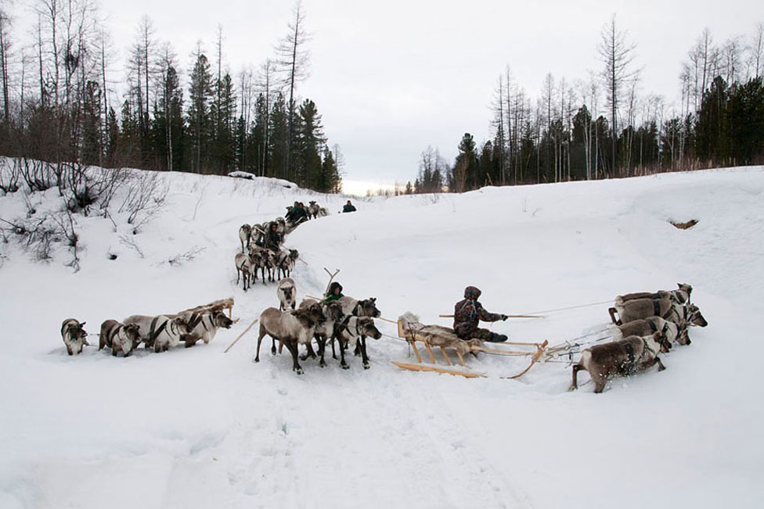
Селькупы – сёль куп, шёль куп (старое название – остяко-самоеды) — таежный человек.

Slide 2
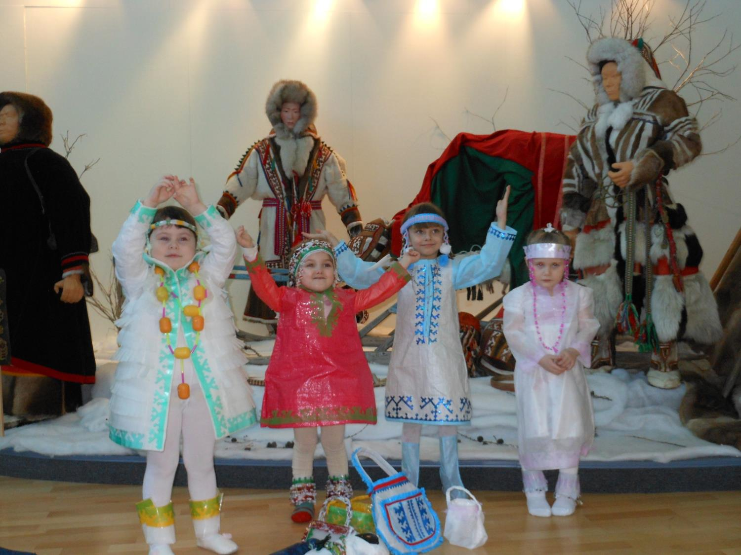
Люблю тебя, седой Ямал! Люблю за красоту природы. Всегда ты будешь восхищать Своим простором и свободой!

Slide 3
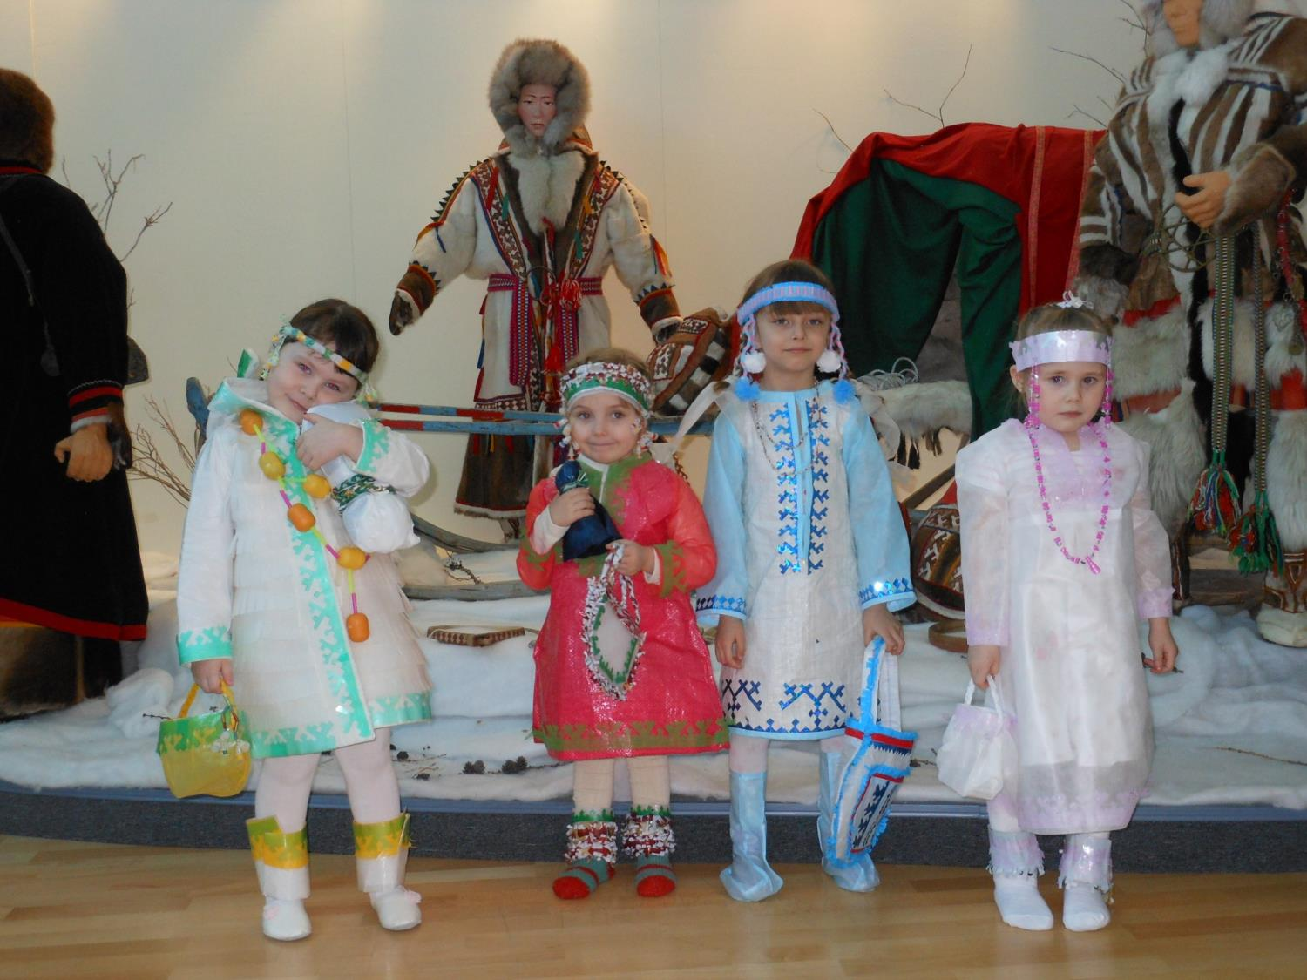

Slide 4
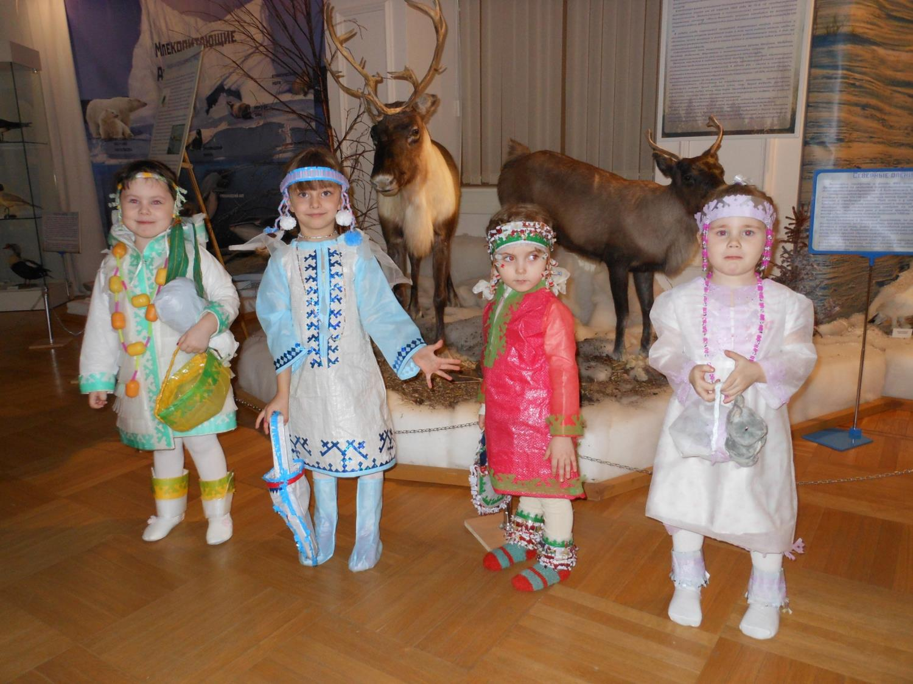

Slide 5
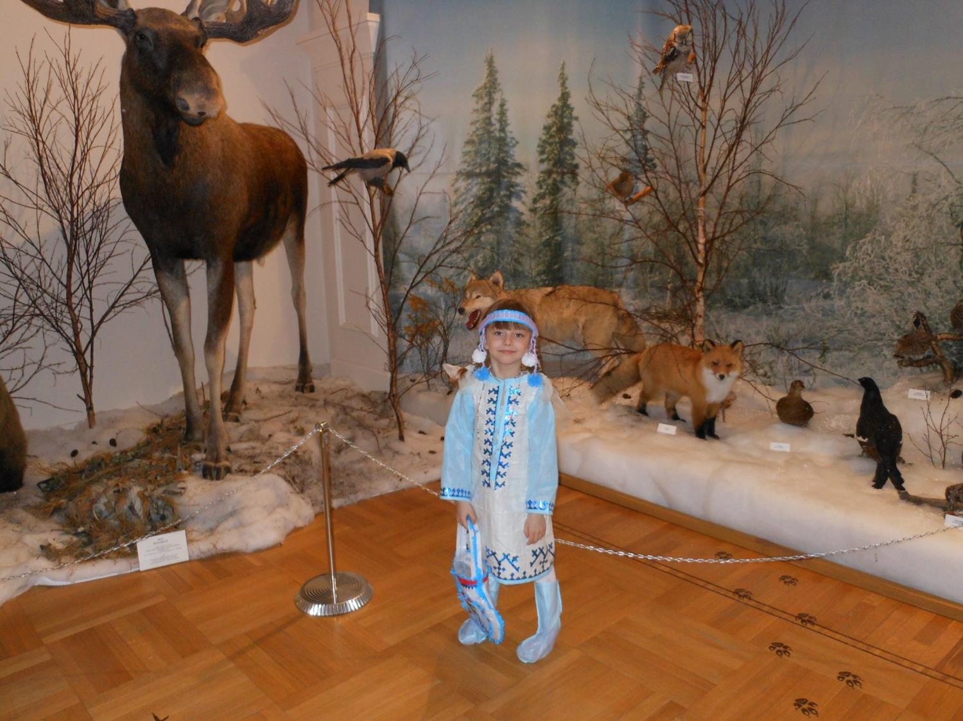

Slide 6
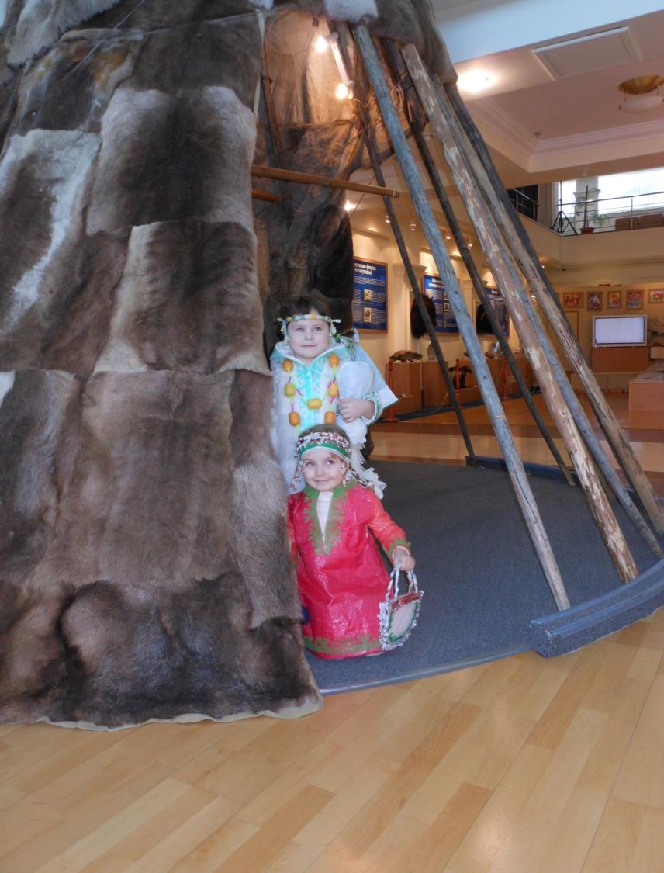
У девочек была возможность почувствовать себя маленькими селькупочками.

Slide 7
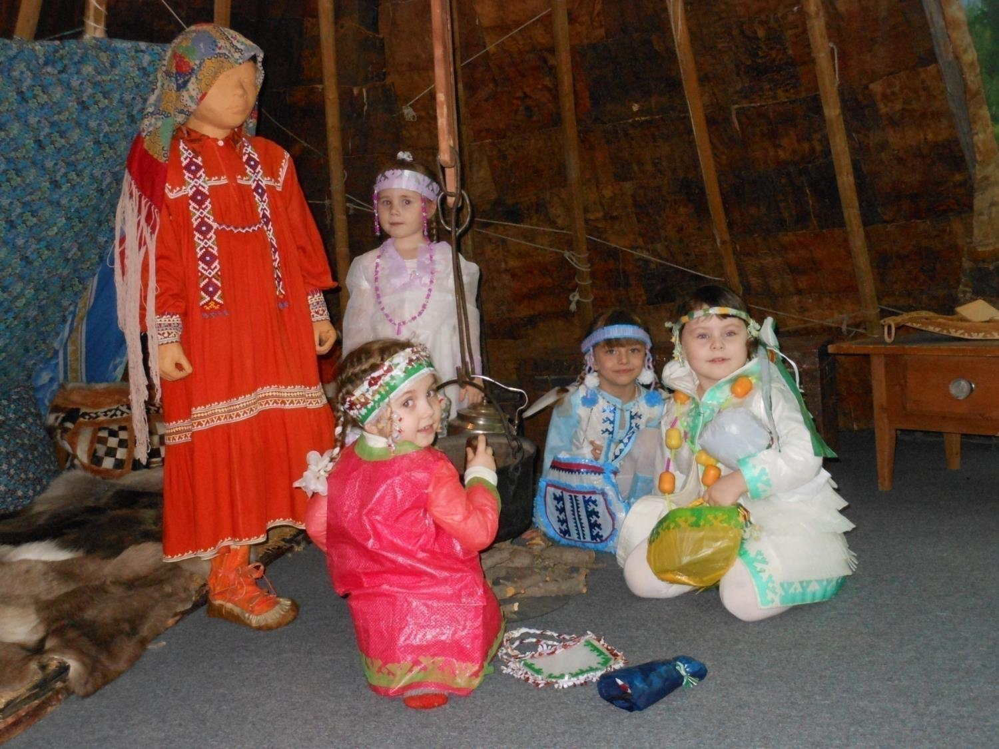

Slide 8
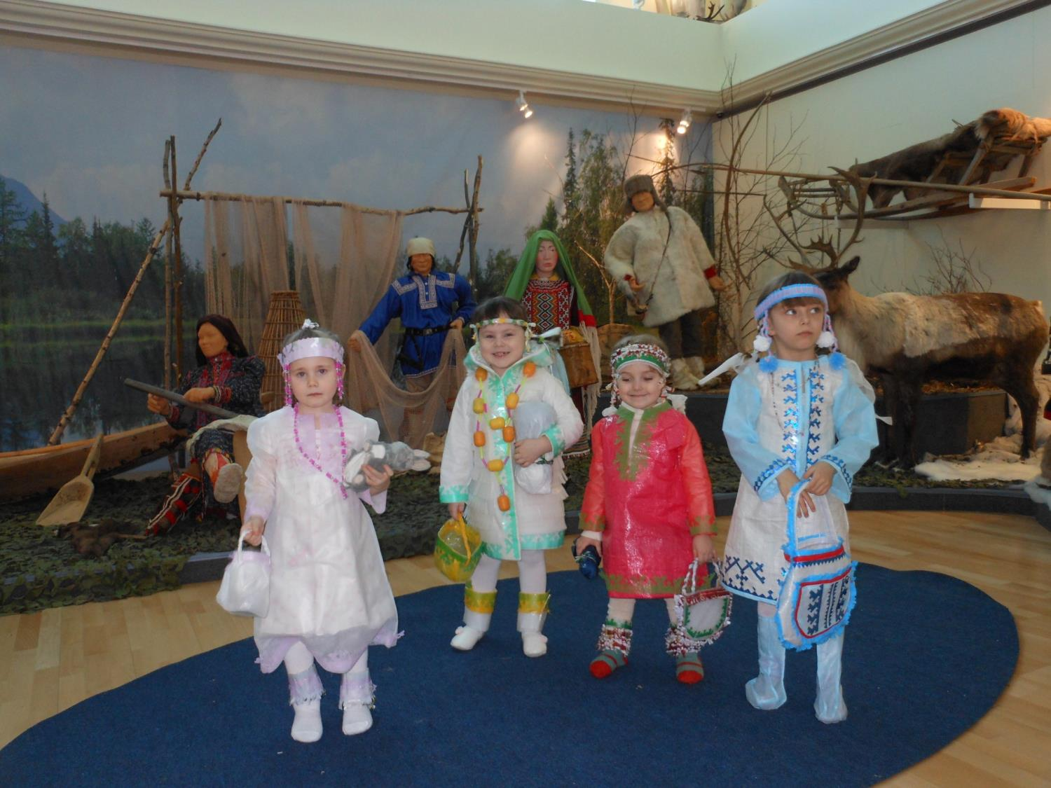

Slide 9
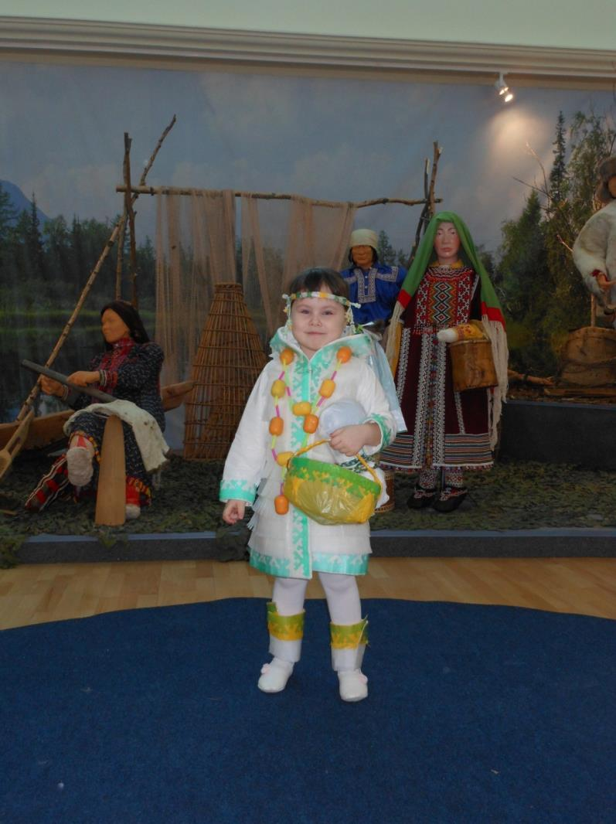
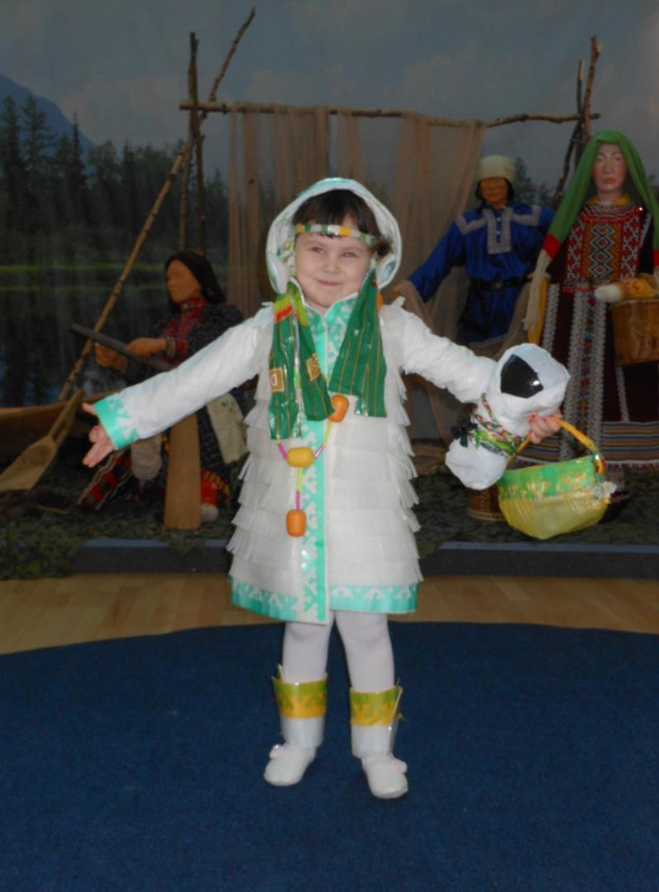
«Луч света»

Slide 10
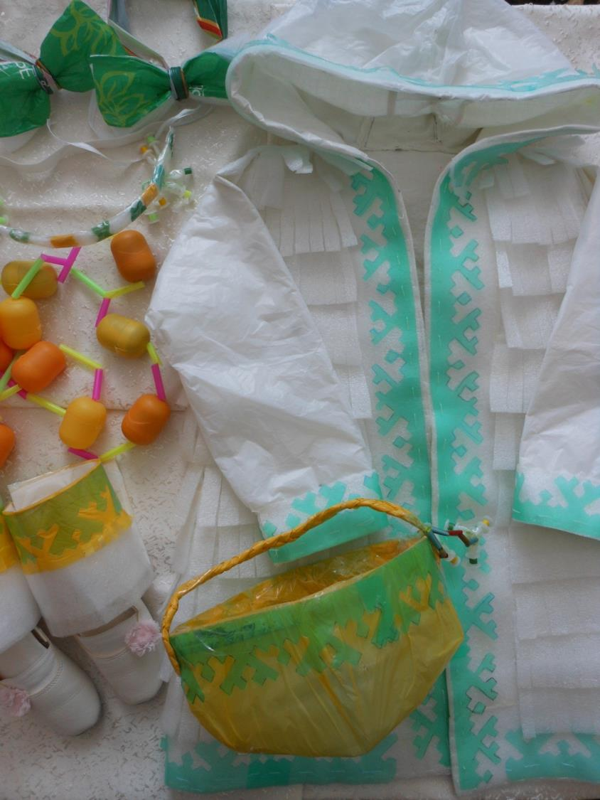
Использованные материалы:
-упаковки для цветов;
-пластиковая бутылка;
-крючки для штор;
-пластиковые папки;
-трубочки для сока;
-коробочки от киндер-сюрпризов;
-разные виды пакетов.

Slide 11
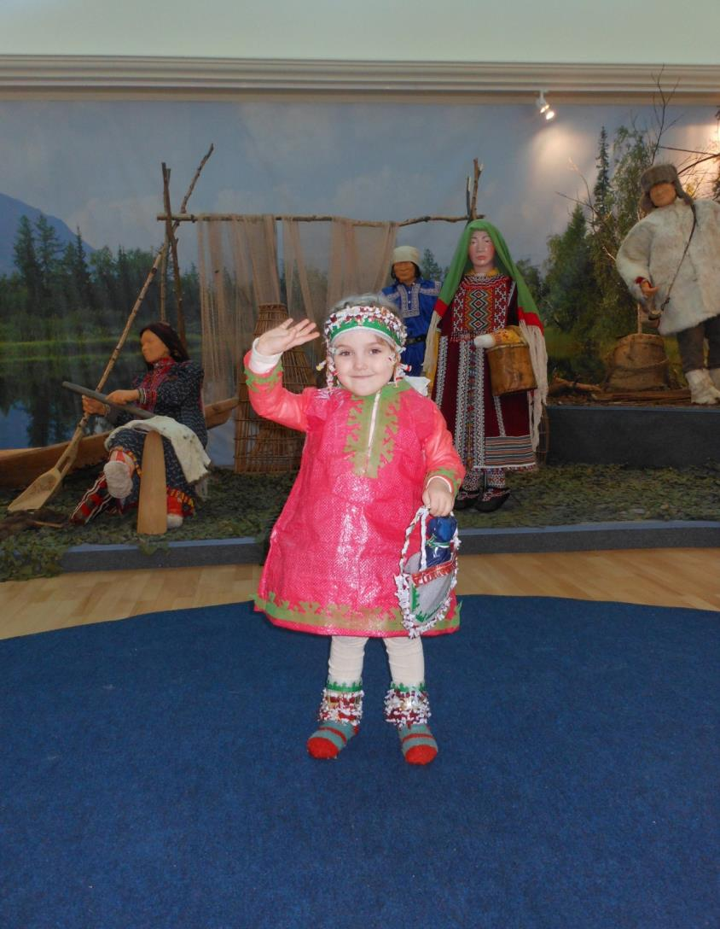
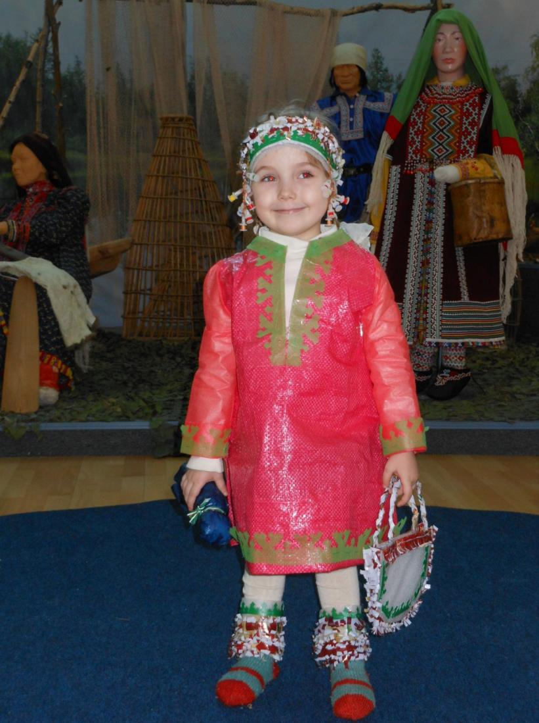
«Веселушка»

Slide 12
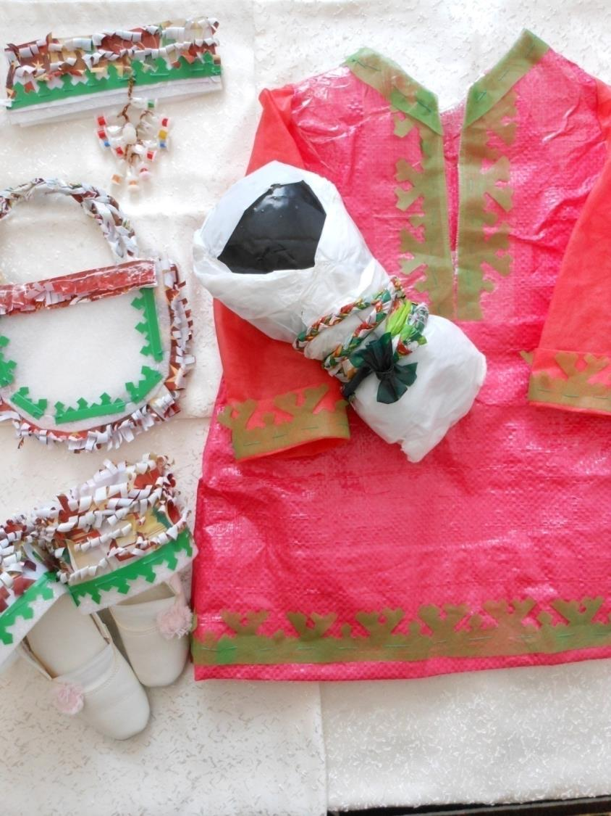
Использованные материалы:
-упаковки для цветов;
-трубочки для сока;
-разные виды пакетов;
-мешок;
-пластиковые бутылки,
-крючки для штор;
-пластиковые папки.

Slide 13
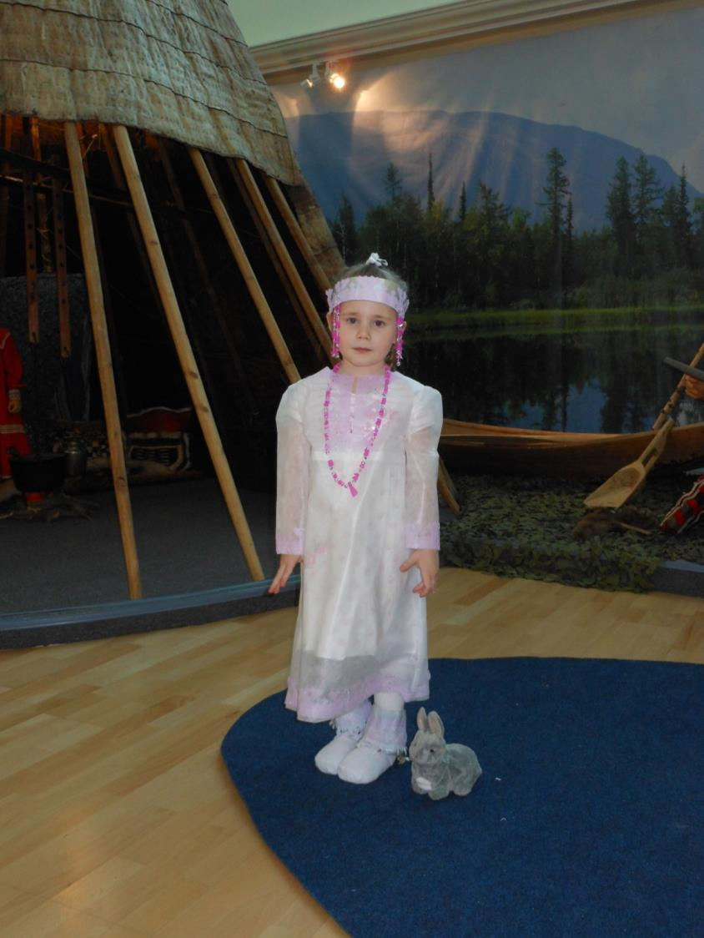
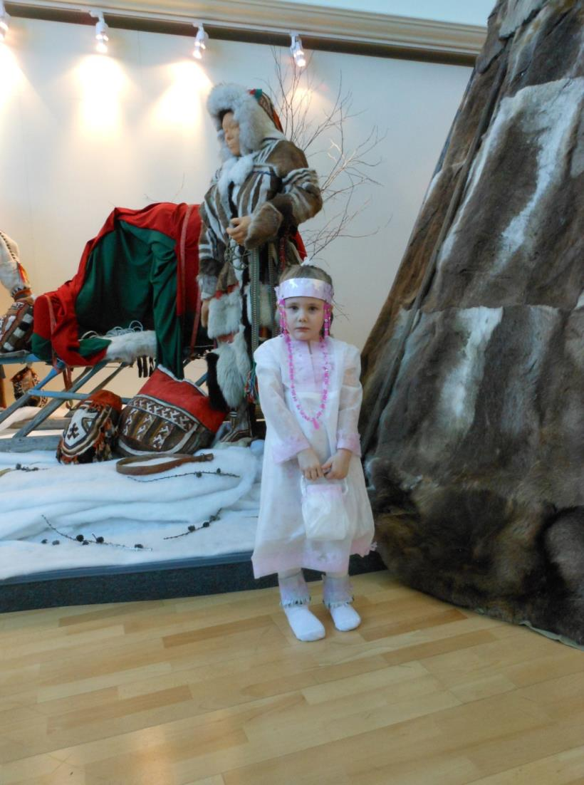
«Беляночка»

Slide 14
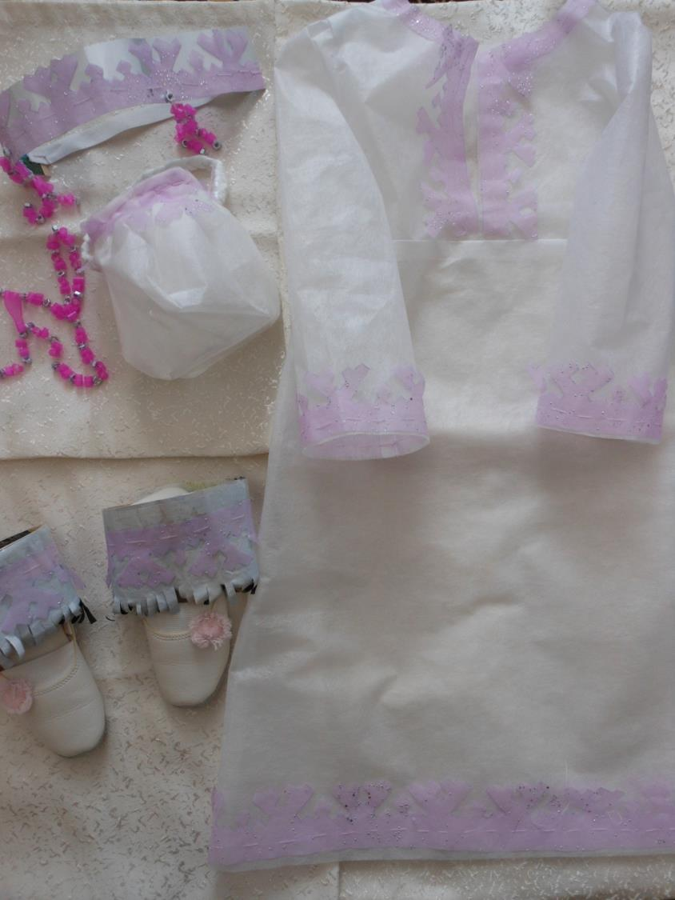
Использованные материалы:
-упаковки для цветов;
- мелкие болтики;
-трубочки для сока;
-пакет;
-пластиковая бутылка,
-коробка.

Slide 15
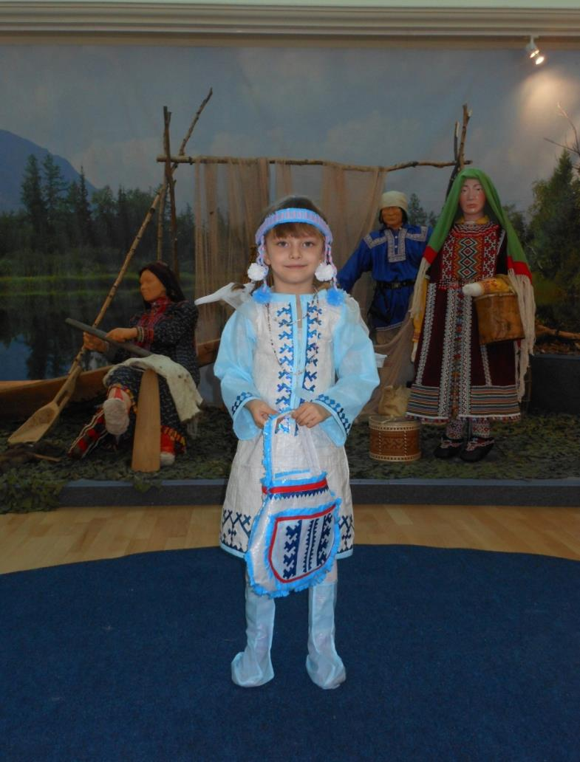
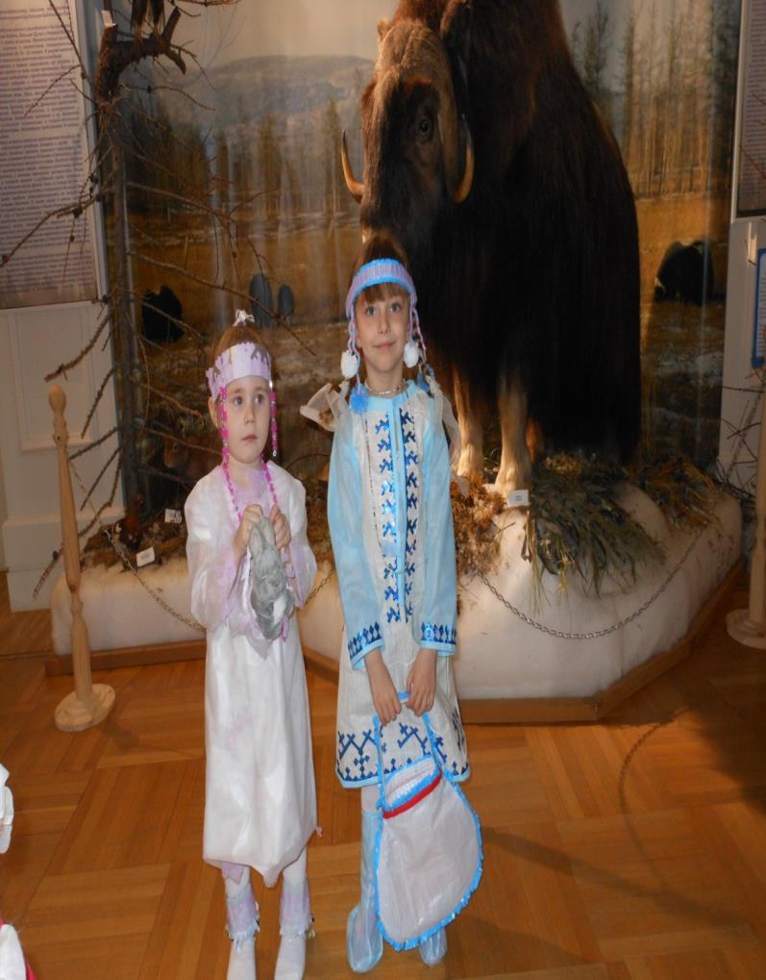
«Дождинка»

Slide 16
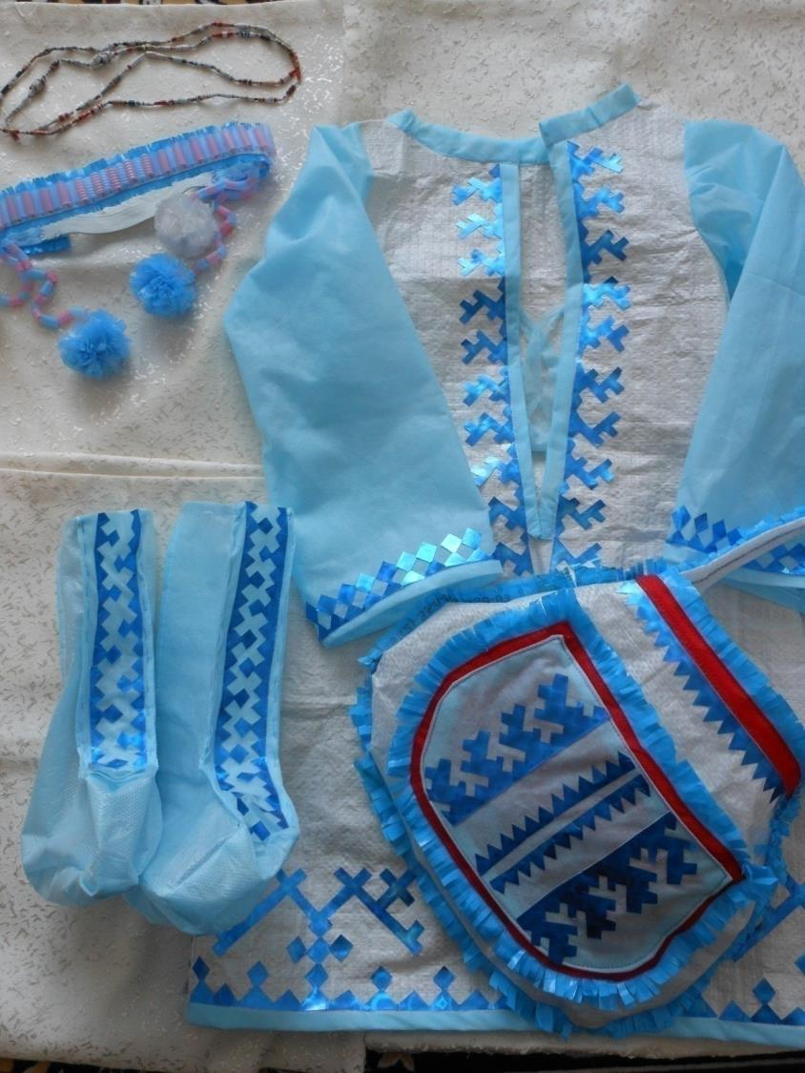
Использованные материалы:
-упаковки для цветов;
-трубочки для сока;
-пакеты разных видов;
-мешки;
-бумага;
- бахилы.

Slide 17
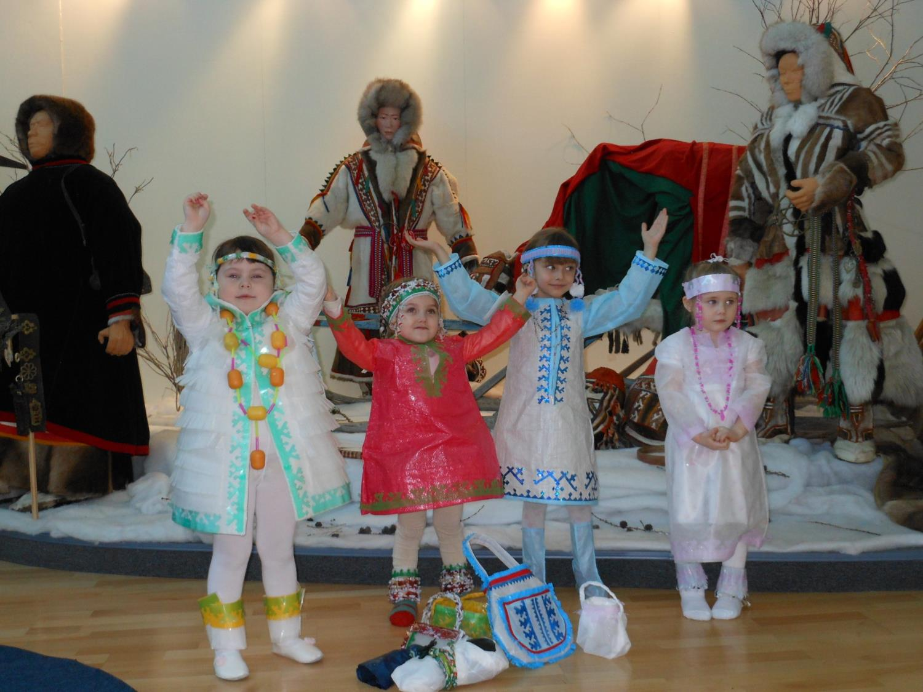
Спасибо за внимание!

